Slide 1
Quando ajustar a laminação?
Trabalho Final de Inteligência Artificial · PUC Minas · Renan Dias de Oliveira
Papel B · Engenheiro de processo · Decisão: ajustar ou não o parâmetro de laminação
Classe 1 · ajustável por parâmetro
Bumps, Z_Scratch, K_Scatch
A causa provável está em parâmetro de laminação que o engenheiro controla.
Classe 0 · não ajustável
Pastry, Stains, Dirtiness, Other_Faults
Contaminação, origem no material ou causa desconhecida: mexer no parâmetro não resolve.
Decisão de negócio: sem causa conhecida, não se intervém no processo (custo e risco). Premissa declarada: a base não documenta a causa física de cada defeito.
Notes:
Justifique aqui o alvo (exigência do enunciado). Fale: 'processo' não é o mesmo que 'ajustável por parâmetro' — por isso a classe 1 é definida pela decisão.

Slide 2
A base disponível
1.941
27
7
0
placas na base
variáveis de sensor
tipos de defeito
placas sem defeito
Divisão fixa
1.552 placas de treino · 389 de teste (20%, semente 42). Sem ausentes e sem duplicadas. Exploração só no treino.
O que a base permite
Prever o tipo de defeito pelas medidas do sensor. Não traz causa física nem custo real: ambos são premissas.
Fonte: UCI Steel Plates Faults (ID 198) · acesso em 11/10/2026 · NOTEBOOK seções 1 a 5
Notes:
Fonte: UCI Steel Plates Faults, ID 198. Toda placa da base tem exatamente um defeito: não existe classe 'placa boa'. Por isso o alvo é um agrupamento de defeitos.

Slide 3
1 · Onde está o problema?
983 · 50,6%
ajustável por parâmetro (classe 1)
958 · 49,4%
não ajustável (classe 0)
O custo se concentra no falso negativo: defeito ajustável não corrigido segue sendo produzido. Premissa: R = 3.
Fonte: NOTEBOOK seção 2 (crosstab do alvo).
Notes:
Gráfico: contagem por defeito original (base inteira), colorido pela classe do alvo. O custo concentra-se no falso negativo; preencha R e a justificativa com a sua experiência.

Slide 4
Comparação dos modelos
Modelo | Treino | Teste | Lacuna
Piso (classe majoritária) | 0,507 | 0,504 | +0,003
Regra simples (1 corte) | 0,644 | 0,645 | −0,002
Árvore sem poda | 1,000 | 0,802 | +0,198
Árvore podada (modelo final) | 0,891 | 0,787 | +0,104
Regra de 1 corte
+14 pontos sobre o piso e sem sobreajuste.
Sem poda
decora o treino: lacuna de 20 pontos.
Podada
lacuna cai pela metade e devolve probabilidades graduais.
O teste não decide a escolha: a diferença de 1,5 ponto entre as árvores está dentro do ruído (±2 pontos com 389 placas). A árvore sem poda só devolve 0 ou 1, então não permite ajustar o corte.
Fonte: NOTEBOOK seções 6 a 8 (acurácia; hiperparâmetros por validação cruzada no treino).
Notes:
Números da execução real (acurácia). Confira com a SUA saída do notebook (seção 8) antes de apresentar. A poda foi escolhida por validação cruzada no treino, não pelo teste.

Slide 5
Avaliação do modelo
Métrica | Treino | Teste
Acurácia | 0,758 | 0,730
Precisão | 0,677 | 0,659
Recall | 1,000 | 0,964
Matriz de confusão (teste)
VN: 95
real 0 · previsto 0
FP: 98
real 0 · previsto 1
FN: 7
real 1 · previsto 0
VP: 189
real 1 · previsto 1
Lacunas treino − teste: acurácia +0,028 · precisão +0,018 · recall +0,036 (todas abaixo de 0,05).
Atenção: em 0,5 a lacuna de acurácia era 0,104 (slide 4); em 0,05 quase tudo vira "ajustável".
Fonte: NOTEBOOK seção 11.
Notes:
Preencha com a seção 11 do notebook (corte escolhido). Diagnóstico de sobreajuste: lacuna treino − teste acima de 0,05 = relevante (premissa da SKILL).

Slide 6
3 · Qual ponto de corte?
0,05
R | Corte teórico 1/(1+R) | Corte ótimo (notebook)
1 | 0,50 | 0,46
2 | 0,33 | 0,35
3 | 0,25 | 0,05
5 | 0,17 | 0,05
10 | 0,09 | 0,05
ponto de corte escolhido (R = 3)
R = 3
custo(FN) ÷ custo(FP), premissa
Quanto mais caro o falso negativo, mais baixo o corte; para R ≥ 3 o ótimo satura em 0,05 e o modelo marca quase tudo como ajustável. Premissa R = 3: o falso negativo mantém a produção defeituosa até alguém perceber; o falso positivo é um ajuste pontual e reversível.
Fonte: NOTEBOOK seção 10 (validação cruzada no treino; nunca o teste, nunca o 0,5 padrão).
Notes:
Corte escolhido no TREINO por validação cruzada, minimizando R·FN + FP. A coluna 'teórico' é 1/(1+R). Justifique R com a sua experiência: qual erro você teme mais e por quê.

Slide 7
2 · Melhor que a regra atual?
Modelo (teste) | FN / 100 | FP / 100 | Erros / 100 | Custo / 100
Piso | 0,0 | 49,6 | 49,6 | 49,6
Regra simples (1 corte) | 34,2 | 1,3 | 35,5 | 103,9
Árvore podada | 1,8 | 25,2 | 27,0 | 30,6
Resposta: o custo cai de 103,9 (regra de 1 corte) para 30,6 por 100 placas (−71%) e de 49,6 (piso) para 30,6 (−38%). A regra erra pouco por alarme falso, mas deixa passar 34 defeitos ajustáveis por 100; o modelo, 2.
Custo / 100 = (R·FN + FP) ÷ N × 100. A regra de 1 corte é proxy da prática atual (premissa). NOTEBOOK seção 12.
Notes:
Referência = piso e regra de 1 corte (proxy de 'olhar um indicador'; é premissa, declare). Traduza a diferença em placas por 100 e em custo por 100 (seção 12).

Slide 8
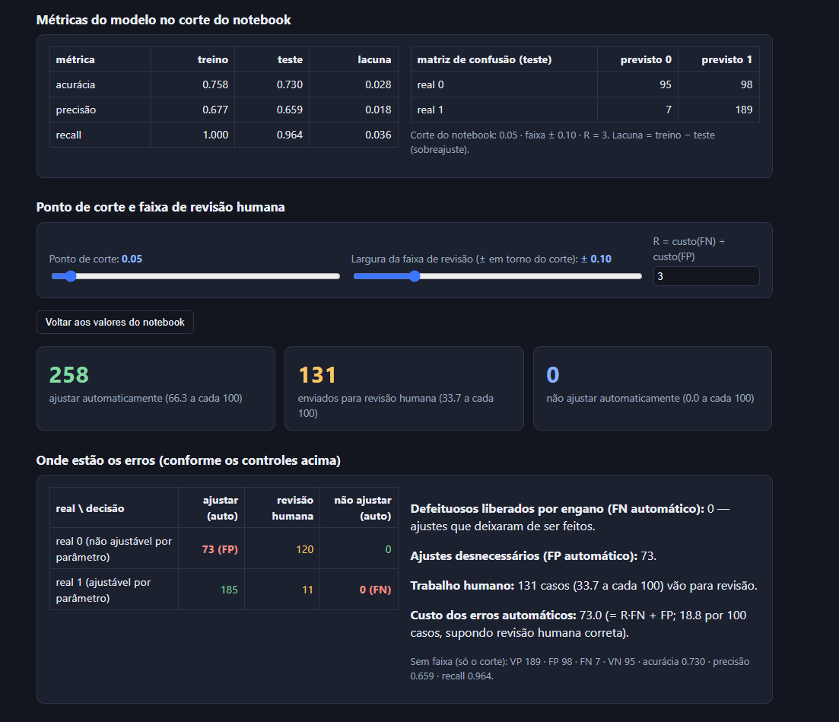
A interface do modelo
Controle deslizante
mova o corte e veja ajustes perdidos (FN) e desnecessários (FP) mudarem em tempo real.
Faixa de revisão
probabilidades em torno do corte vão para um humano, e a interface mostra quantos.
[PREENCHER: colar print de interface.html]
Tabela de casos
filtre por defeito original e veja onde o modelo erra, em especial no Other_Faults.
Arquivo único, abre com duplo clique, sem servidor e sem internet (dados embutidos pelo notebook, seção 17).
Notes:
Cole um print do interface.html com o corte do notebook. Mostre também um print com o corte movido para ilustrar o trade-off.

Slide 9
4 · Quanto trabalho humano?
33,7
Largura | Revisão / 100 | FN automático | Custo / 100
0,05 | 29,0 | 0 | 22,6
0,10 | 33,7 | 0 | 18,8
0,15 | 34,7 | 0 | 18,0
0,20 | 39,6 | 0 | 15,4
casos a cada 100 vão para revisão humana
Corte 0,05 ± 0,10 · 131 de 389 placas do teste
No corte 0,05 a faixa passa de zero: nenhum caso é "não ajustar" automático. O automático é só "ajustar" (66,3 por 100, 18,8 deles sem necessidade); o resto é triagem humana.
Fonte: NOTEBOOK seção 13. Custo supõe revisão humana correta (premissa).
Notes:
Número da seção 13 do notebook. Lembre: o engenheiro raramente ajusta por uma placa só; a revisão é triagem, e ele age sobre recorrência.

Slide 10
Modo de falha provocado
Falha silenciosa
Sem validação, uma área de −999999 recebeu a mesma resposta de um caso normal: sem erro, sem aviso.
Mesma probabilidade (0,2778) de um caso normal, também para NaN.
Mitigação
Entrada inválida vira ValueError com mensagem clara.
Valor fora da faixa vista no treino vai para revisão humana.
raise ValueError, e não assert (assert pode ser desligado).
Fonte: NOTEBOOK seção 16 · demo.py (função prever) · evidencias/modo_de_falha.md.
Notes:
Falha silenciosa (Aula 4, slide 20). Cole a saída real da seção 16 do notebook em evidencias/modo_de_falha.md e cite aqui a probabilidade observada.

Slide 11
5 · Quando não usar?
Limitações
O alvo é premissa de domínio, não causa física comprovada.
Other_Faults (35% da base) é classe residual e vai para a classe 0.
Dirtiness e Stains têm poucas placas no teste: leitura frágil.
Uma planta e um período: pode não generalizar.
Em 0,05 o modelo nunca decide "não ajustar" sozinho.
Desligar quando
recall em amostra rotulada recente < 0,86 (teste: 0,964 − 0,10)
mais de 5% das entradas fora da faixa de treino
mudança de tipo de aço, linha ou fornecedor sem retreino
revisão humana acima da capacidade da equipe (hoje: 33,7 por 100)
Dono do desligamento: engenheiro de processo (papel B)
Limiares são premissas do autor, a validar com a operação (notebook, seções 9 e 11).
Notes:
Defina os limiares de desligamento com números seus (premissas). O dono do desligamento precisa ser uma pessoa ou função.

Slide 12
As cinco respostas
Pergunta | Resposta
1 · Onde está o problema? | 983 ajustáveis × 958 não; o custo está no falso negativo (R = 3).
2 · Melhor que a regra? | Custo por 100: 30,6 contra 103,9 (−71%); FN por 100: 1,8 contra 34,2.
3 · Qual corte? | 0,05 com R = 3 (saturado para R ≥ 3; R = 2 daria 0,35).
4 · Trabalho humano? | 33,7 casos por 100 em revisão (corte 0,05 ± 0,10).
5 · Quando não usar? | Alvo é premissa; desligar por queda de recall ou entrada fora da faixa.
Todo número aqui existe no NOTEBOOK executado.
Notes:
Uma linha por pergunta, com o número que vem do notebook executado.

